Slide 1
Система методического сопровождения процесса формирования функциональной грамотности обучающихся в условиях школы

Slide 2
Цель и задачи методического сопровождения
Цель – создание условий для развития профессиональных компетенций педагогов по вопросам формированию функциональной грамотности обучающихся.
Задачи:
1. Выявить профессиональные дефициты педагогов в области формирования функциональной грамотности обучающихся и организовать работу по их преодолению.
2. Обеспечить изучение и практическое освоение педагогами образовательных технологий, деятельностных форм, методов и приемов, направленных на формирование функциональной грамотности школьников.
3. Обеспечить внедрение в практику работы эффективных технологий формирования функциональной грамотности обучающихся.

Slide 3
Принципы методического сопровождения
1. Связь теории и практики - от понимания к освоению и реализации практик в области формирования функциональной грамотности.
2. Индивидуализации - ориентация на запрос, индивидуальные трудности, оказание адресной помощи.
3. Принцип доверия профессионализму педагога, признания его потенциала и внутреннего ресурса как важнейшего фактора для повышения его квалификации.
4. Принцип коммуникативного партнерства и сотрудничества, командной работы.

Slide 4
Этапы методического сопровождения
Организационный
Содержательный
Технологический
Рефлексивный

Slide 5
Организационный этап
1.Формирование организационных структур:
проблемные группы по направлениям развития функциональной грамотности обучающихся т.е. изучение профессиональных дефицитов педагогов;
2.Разработка дорожных карт проектов;
3.Формирование инициативных групп, творческих групп;
4.Внесение изменений в план методической работы школы.

Slide 6
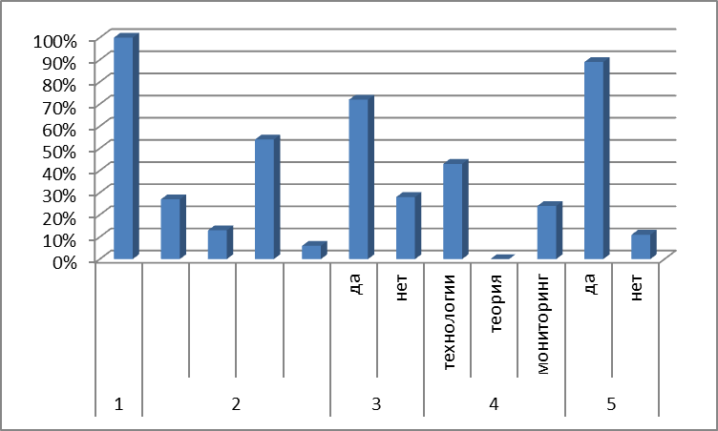
Исследование профессиональных затруднений в формировании ФГ обучающихся

Slide 8
Схема методического сопровождения в МБОУ «СОШ №7»
Методический совет
Творческая (инициативная группа)
Школьные методические объединения учителей

Slide 9
Индивидуальный образовательный маршрут

Slide 10
Методические мероприятия:
Педагогические конференции;
Методический марафон;
Открытые методические дни по вопросам формирования функциональной грамотности;
Мастер- классы;
Создание банка эффективных практик формирования функциональной грамотности на сайте школы.

Slide 11
Проекты:
2023 – 2024 г. «Формирование функциональной грамотности в урочной и внеурочной деятельности»;
2023 – 2024 г. Муниципальная базовая площадка по реализации муниципального проекта «Формирование функциональной грамотности по направлениям: креативное мышление и глобальные компетенции».

